Slide 1
Attention Is All You Need
汇报人：Jebert

Slide 2
Transformer架构
Part One

Slide 3
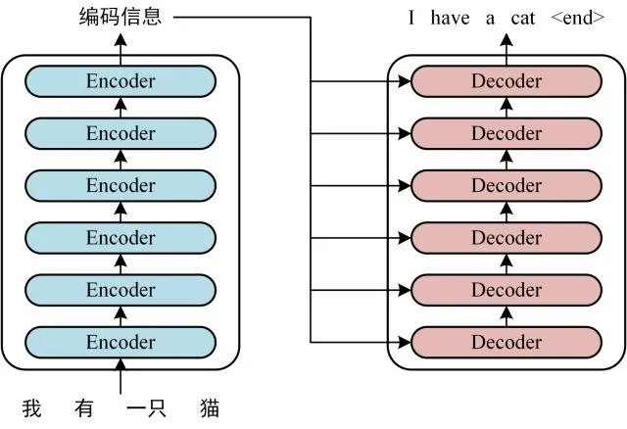
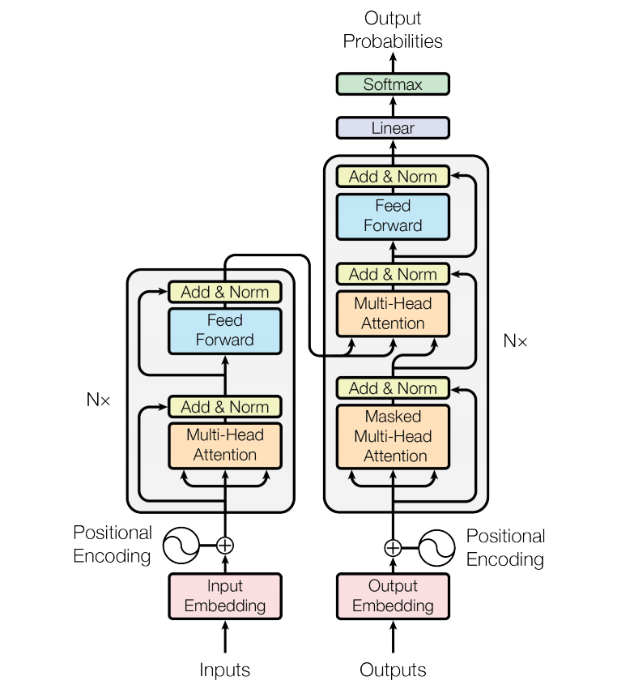
模型架构

Slide 4
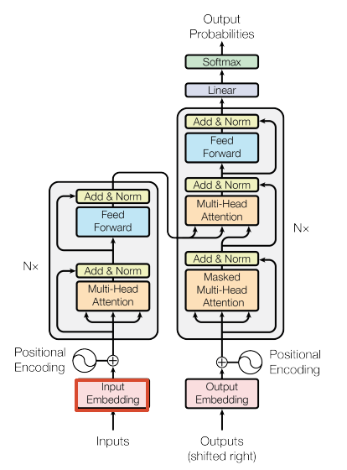
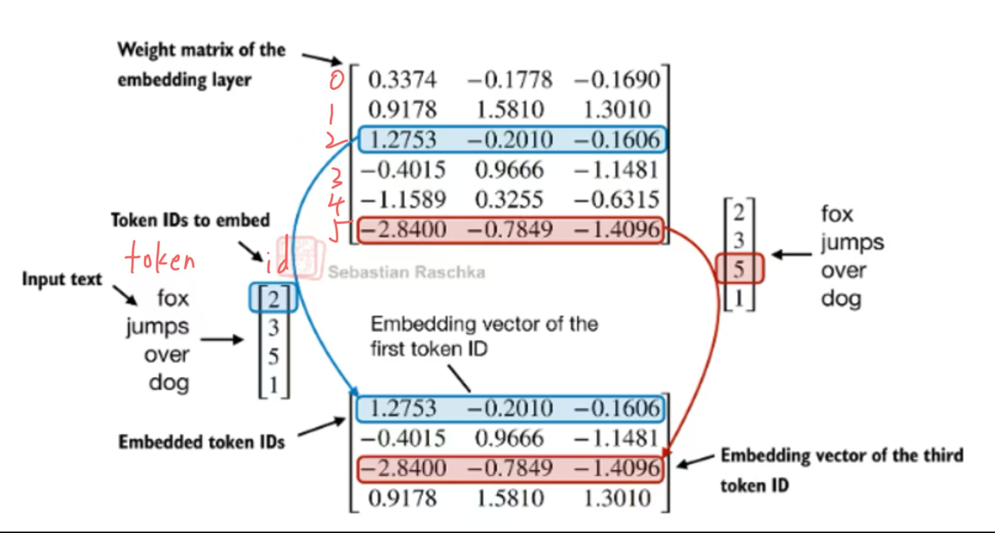
Embedding嵌入层
文字->id->张量矩阵
文字->id:就是在语料上训练好的“子词→ID”字典中(分词器)，将文本切成子词后查表即得ID；例如GPT-2使用tiktoken库，代码中通过tiktoken.get_encoding("gpt2")即可将文本转为对应ID序列。
id->张量原理：通过id检索词汇表中的向量

Slide 5
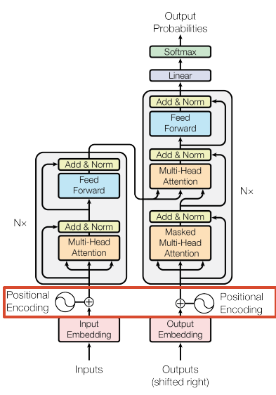
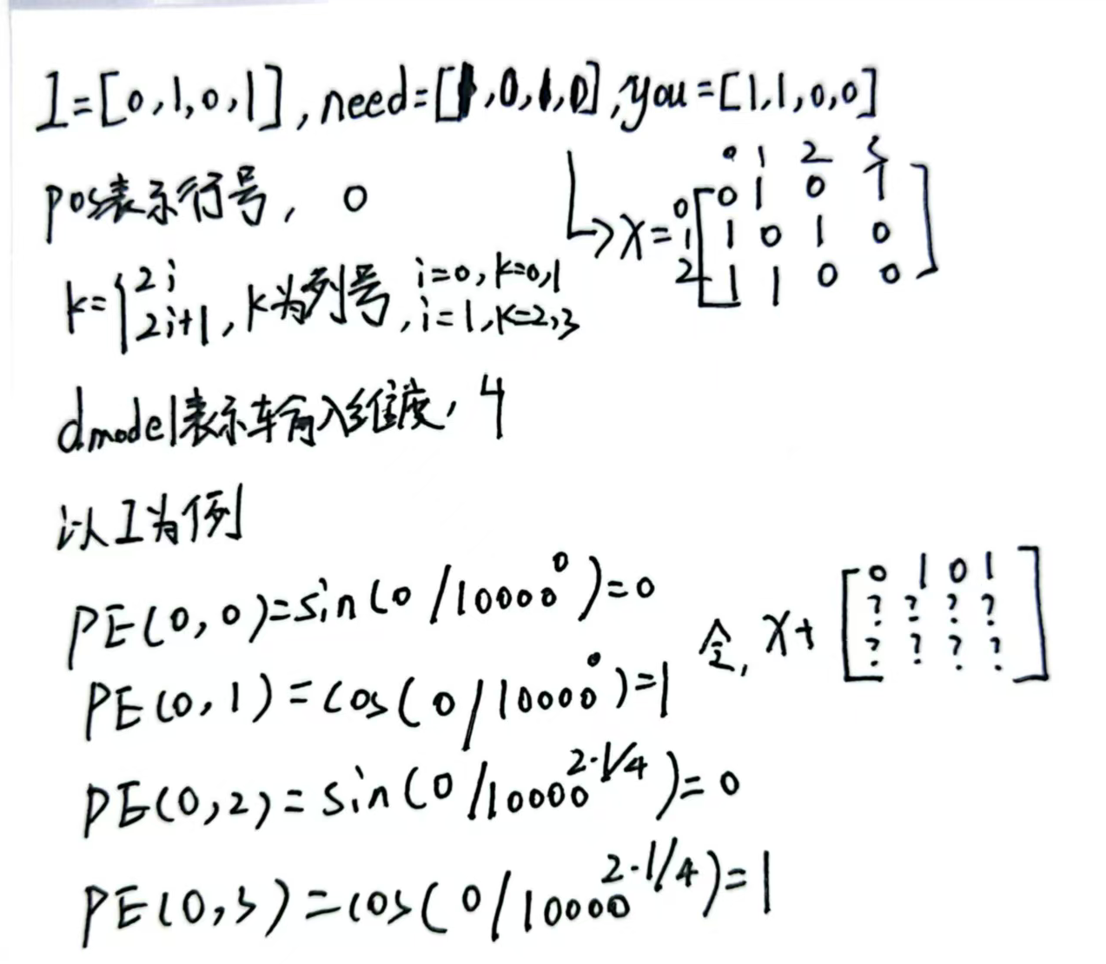
位置编码
位置编码:
输入:张量(自身编码,也就是id在嵌入层对应好的张量)
输出:张量(自身编码+位置编码)
位置原理: 自身编码+位置编码
位置编码公式如下:
P E(pos,2i) = sin(pos/10000^{2i/dmodel})
P E(pos,2i+1) = cos(pos/10000^{2i/dmodel})

Slide 6
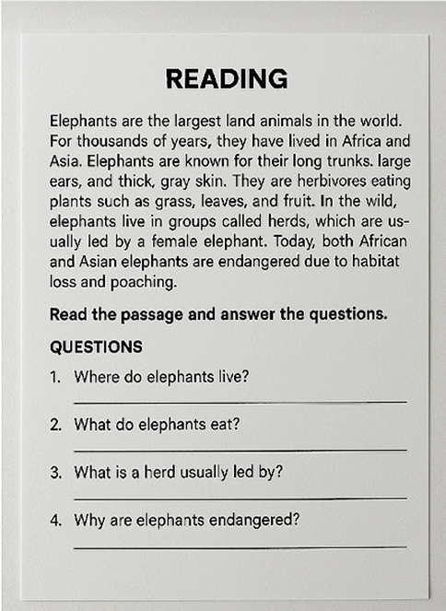
attention(注意力机制)
我的理解：看文章做题，往往在看长文章的时候不会阅读全文，而是结合问题(query)关注特定的关键词(key)选出答案(value)。
query:带着问题读,eg：大象住在哪里，大象吃什么。
key:关键词或标签，eg:非洲和亚洲这两个地点。
value:key选择最匹配的词汇，当然也可以与key是相同的。
数学上:用问题(Query)，去和文章中每句话的标签(Key)进行匹配，看看哪个最相关。哪个Key匹配度高，就说明它对应的信息(Value)更重要。
如何理解相关:假设有两个二维向量a和b,a与b的点积a·b=|a|×|b|×cosα,α越小数值越大，说明两个向量越重合。

Slide 7
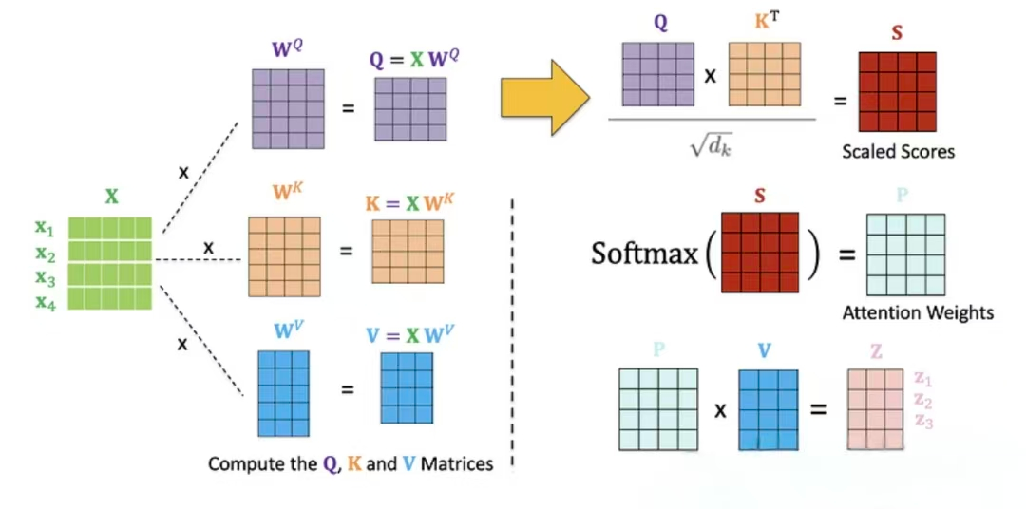
self-attention(自注意力机制)
对于自注意力机制:可以想象没有提问者的query,我们只有原文，通过判断句子的匹配度，可以自己出问题，然后自己从原文中找答案。
所以,q,k,v矩阵皆来自于自己(原文),而非出题的人提问。
也就是说：
self-attention 比 attention 约束条件多了两个：
(1) Q=K=V（同源）
(2) Q,K,V需要遵循attention的做法
同时值得一提的是QKV可并行运算。

Slide 8
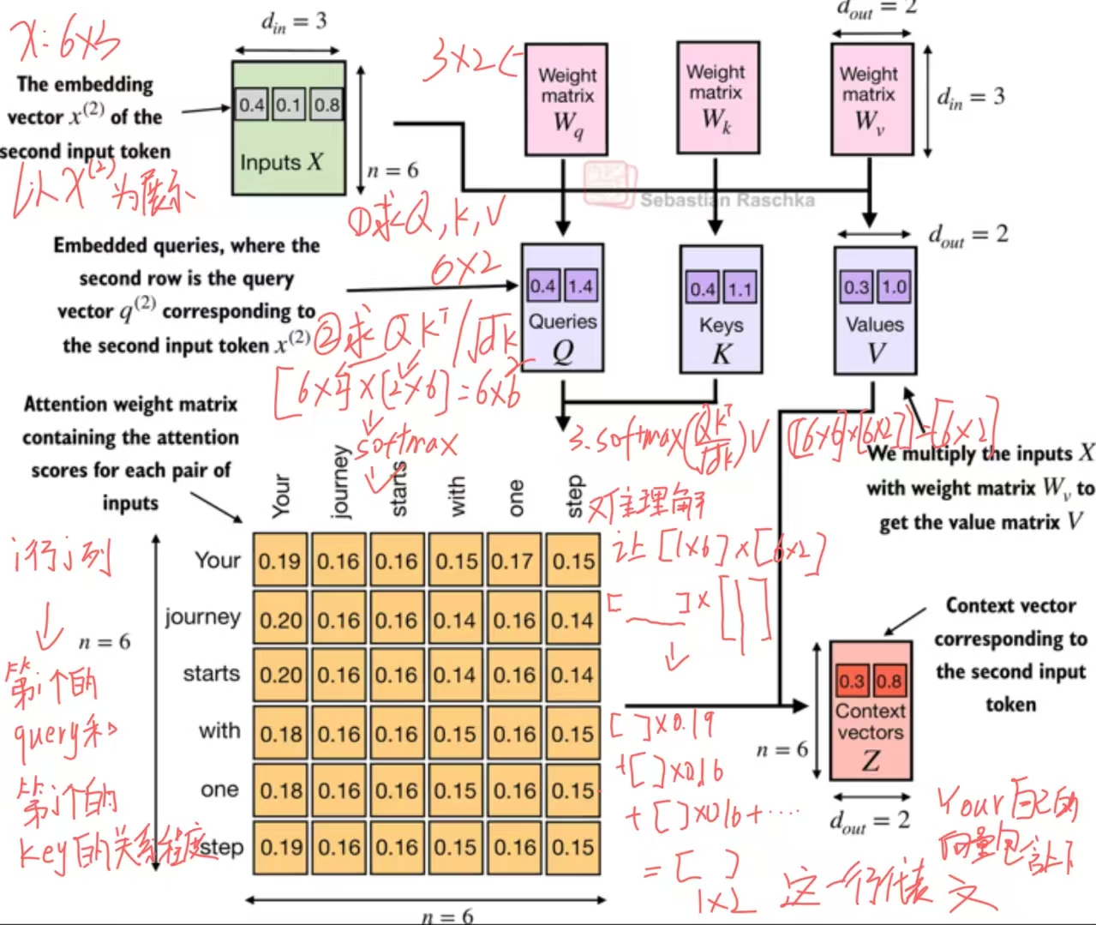
self-attention(自注意力机制)
假设有个句子
Your journey starts with one step
inputs = torch.tensor([
[0.2, 0.5, 0.3], # Your (x^1)
[0.4, 0.1, 0.8], # journey (x^2)
[0.6, 0.2, 0.4], # starts (x^3)
[0.3, 0.7, 0.5], # with (x^4)
[0.1, 0.6, 0.9], # one (x^5)
[0.5, 0.4, 0.2], # step (x^6)
])# shape: (6, 3)

Slide 9
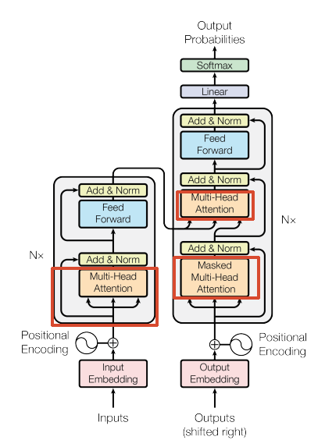
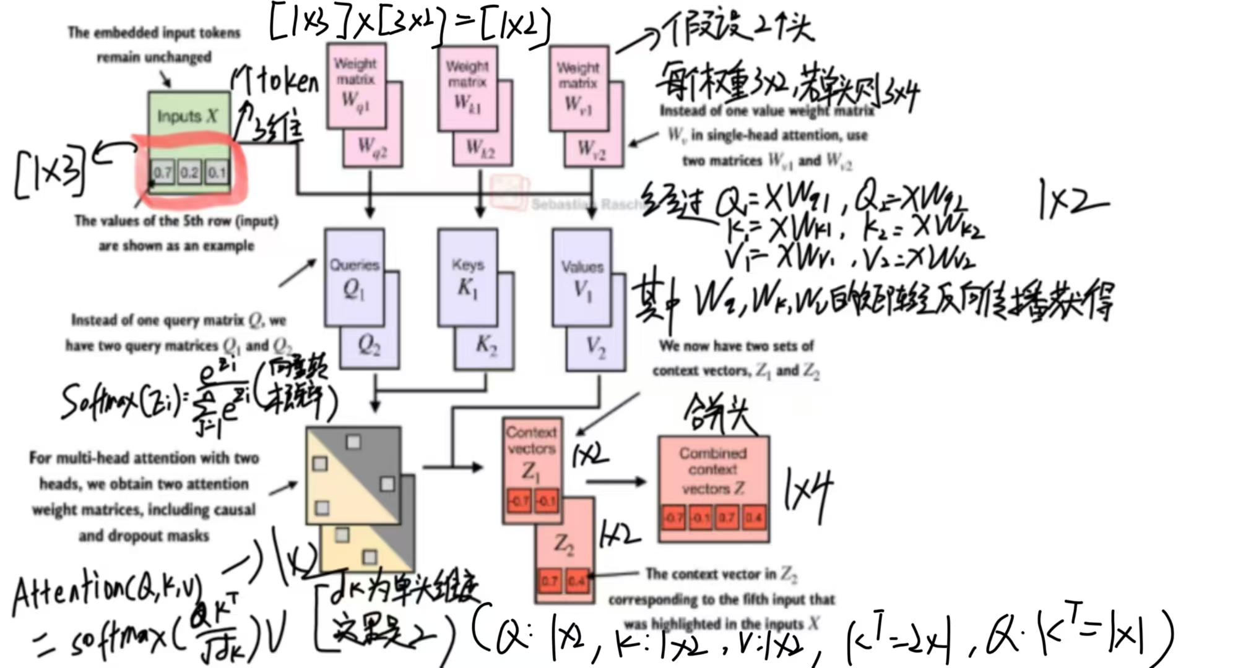
Multi-Head Attention
多头注意力机制原理:以输入(1×3)，两个头,每个头3×2

Slide 10
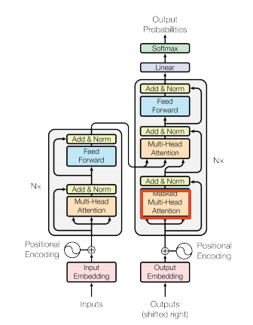
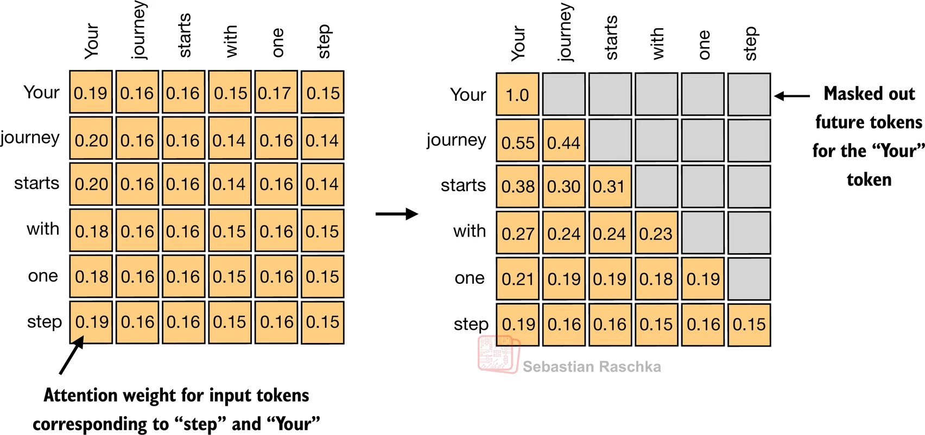
多头注意力掩码机制
假设：举例做的任务是补全词。
因果掩码:预测下一个token仅考虑当前位置和之前的token。
方法:让上三角的值为负无穷，这样softmax后上三角会变为0。
为什么:如果不加因果掩码，训练阶段模型可以利用未来 token 的信息辅助预测，损失会很低，导致推理失效。
为什么encoder不用:Encoder 不是用来生成，是理解整句话，推理的时候输入完整句子，训练也是完整句子，训练推理信息完全一样，不需要屏蔽未来。

Slide 11
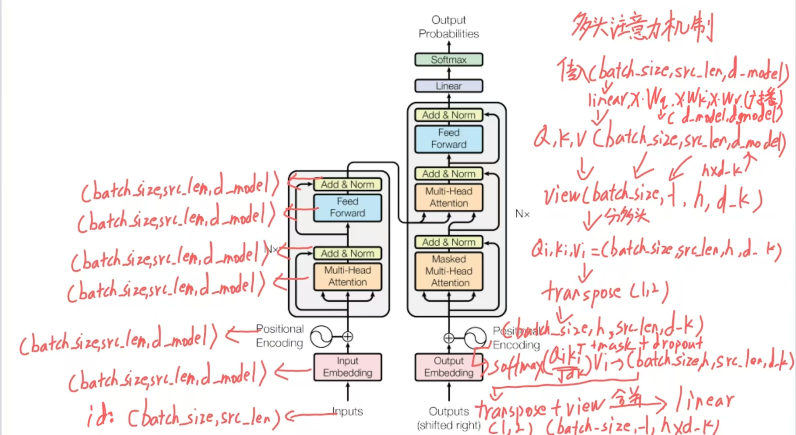
多头注意力代码数据流
举例：
id(3,5)
可理解为：
3个句子
每个句子5token。
经过嵌入层：
eg(3,5,1024)
3个句子
每个句子5token。
每个token在词表由1024维向量表示。
广播机制：
先右对齐再扩充维度再计算。

Slide 12
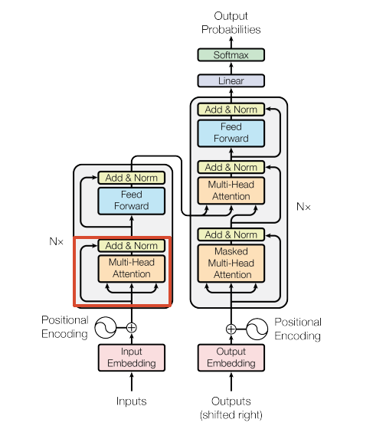
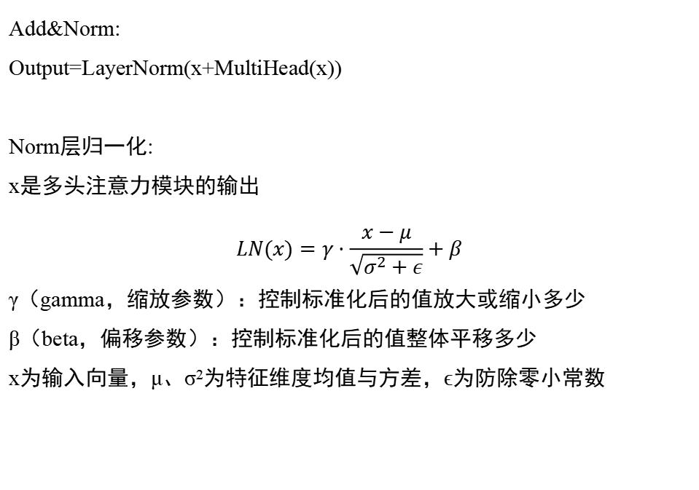
Add&Norm
Add&Norm:
Output=LayerNorm(x+MultiHead(x))
Norm层归一化:
x是多头注意力模块的输出
$$LN(x)=γ⋅\frac{x−μ}{\sqrt{σ^{2}+ε}}+β$$
γ（gamma，缩放参数）：控制标准化后的值放大或缩小多少
β（beta，偏移参数）：控制标准化后的值整体平移多少
x为输入向量，μ、σ²为特征维度均值与方差，ϵ为防除零小常数

Slide 13
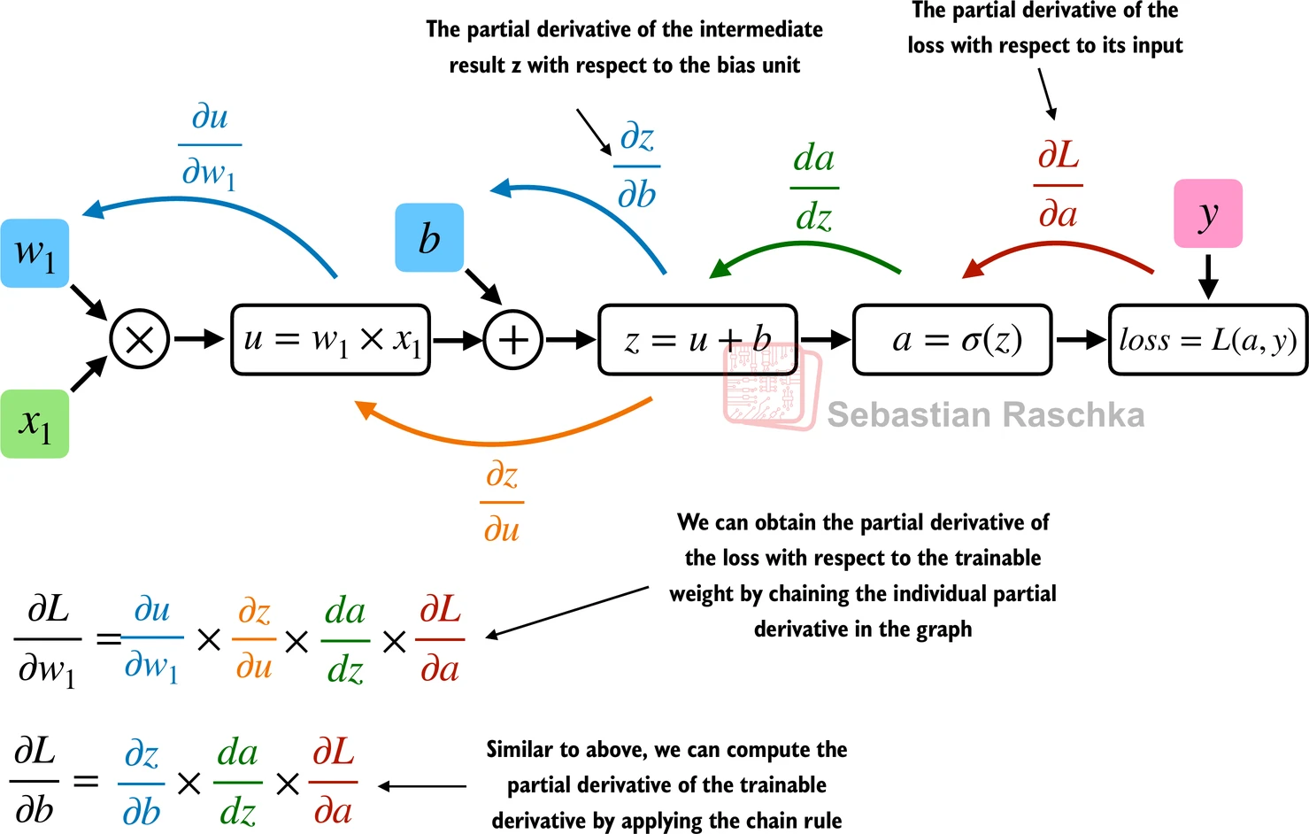
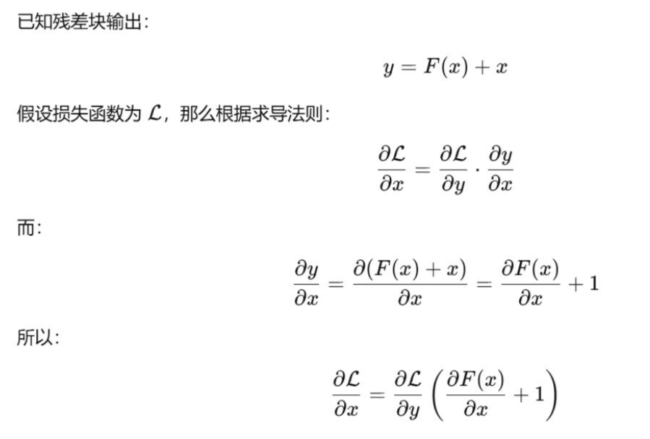
为什么残差链接
普通网络反向传播时梯度逐层连乘，只要每层导数小于1，深度一深就会指数衰减至零，导致底层参数无法更新；而残差连接在每层梯度中引入了恒定的“+1”保底项，打破了纯连乘的衰减机制，使梯度即使经过上百层也能有效传回，这是深层网络可训练的根本保障。

Slide 14
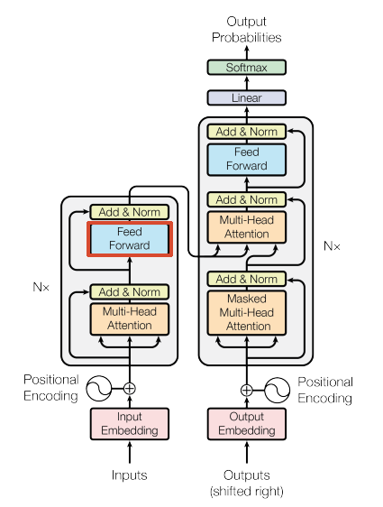

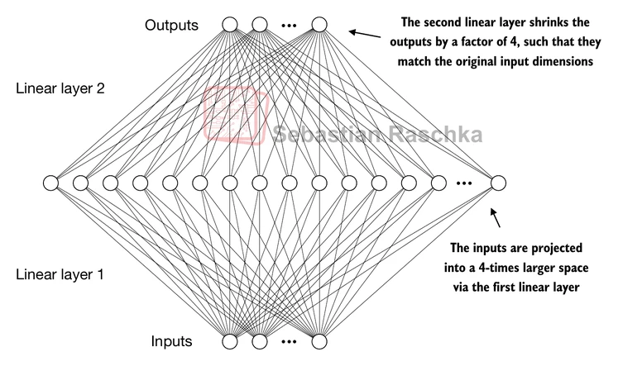
FFN(一般带有gelu和relu激活函数)
目的是通过线性变换，先将数据映射到高纬度的空间再映射到低纬度的空间，提取了更深层次的特征。一般情况下,都会在FFN层中加入Relu或者Gelu激活函数，提升非线性的学习能力。

Slide 15
实验
Part Two

Slide 16
实验目的
输入：一段文本的前缀（prompt）
输出：模型自动生成后续内容（续写）
架构：Transformer Encoder-Decoder
特点：输入输出同语言、同词表，属于自回归语言建模

Slide 17
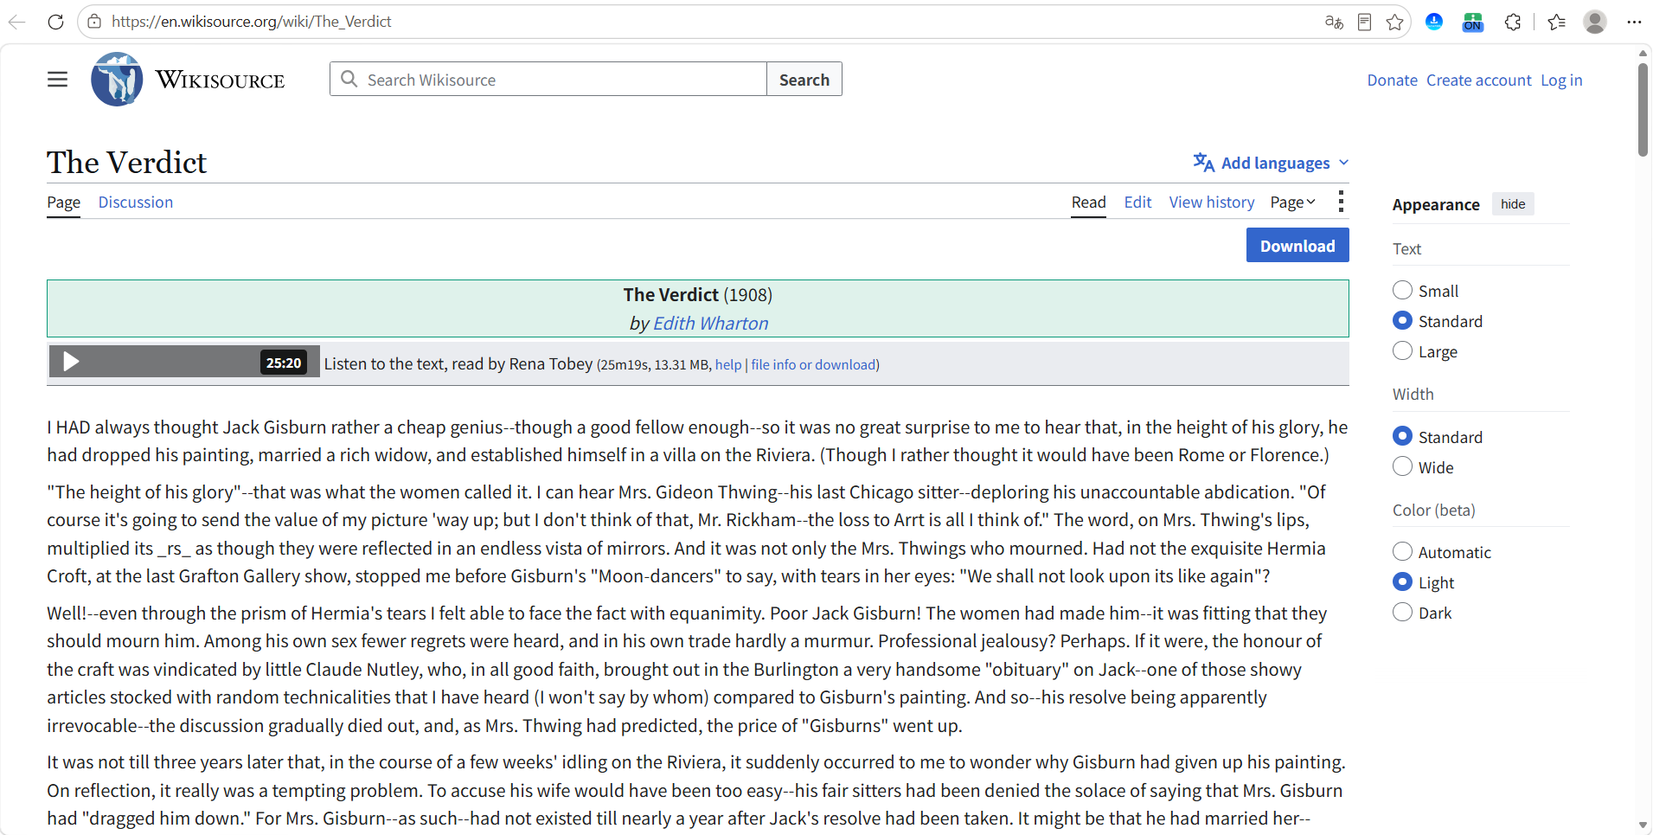
数据集选取
语料来源：小说 The Verdict（纯英文文本）
数据集规模：20,479 字符，共 83 个段落
数据划分：按 8:2 比例划分为训练集和验证集

Slide 18
分词器选取
采用 GPT‑2 的 BPE 分词器（基于 tiktoken 库）
基础词表大小 50,257，额外添加 <pad>、<sos>、<eos> 三个特殊 token，最终词表 50,260
<pad>作用：将同一批次中长度不等的序列补齐到相同长度，便于并行计算。
样本1: [I, love, AI, <eos>] → 长度 4
样本2: [Hello, <eos>] → 长度 2
补齐后 → [I, love, AI, <eos>, <pad>, <pad>]
[Hello, <eos>, <pad>, <pad>, <pad>, <pad>]
<sos>作用：作为解码器生成过程的 起始信号，告诉模型"现在开始生成第一个词"。
<eos>作用：标记一个序列的 结束，告诉模型"生成了完整内容，可以停止了"。

Slide 19
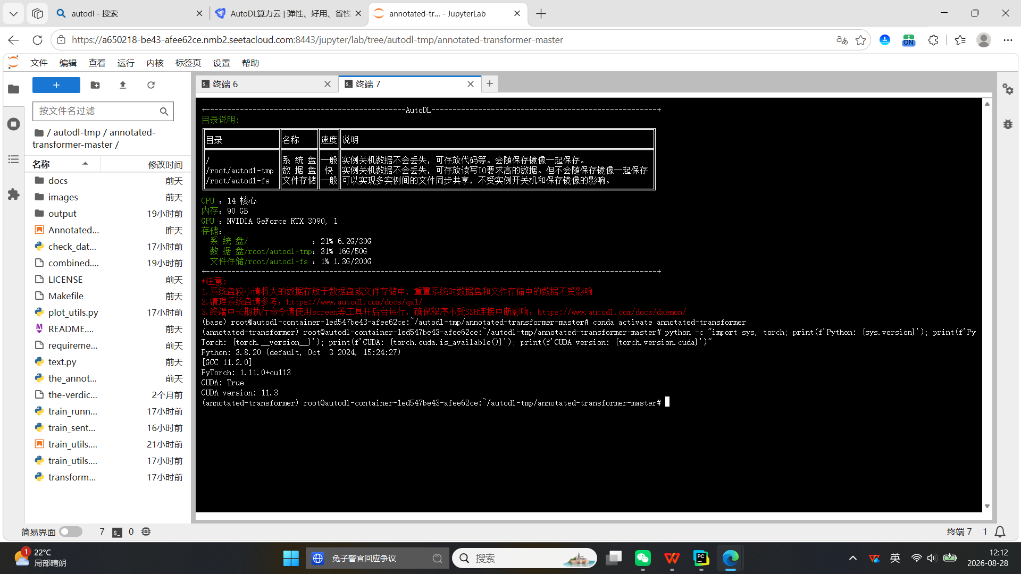
实验环境和平台
硬件：AutoDL 算力云，单卡 NVIDIA RTX 3090（24GB 显存）
软件：Python 3.8 + PyTorch 1.11.0+cu113

Slide 20
训练
KL Div Loss：分布差异损失函数。
词级别多分类任务，每一步从 50,260 个词的词表中选出一个最合适的词，KL 散度损失函数衡量预测分布与真实分布的差异，指导模型学习。
类别 | 参数 | 设定值
模型结构 | 嵌入维度 / 层数 / 头数 / 前馈层维度 | 512 / 6 / 8 / 2048
训练参数 | 批大小 / 序列长度 / 训练轮数 / Dropout | 128 / 64 / 100 / 0.3
优化器 | Adam | 峰值学习率 ≈ 2.2×10⁻³，预热 400 步
损失函数 | KL 散度损失 + 标签平滑 | 平滑系数 0.1

Slide 21
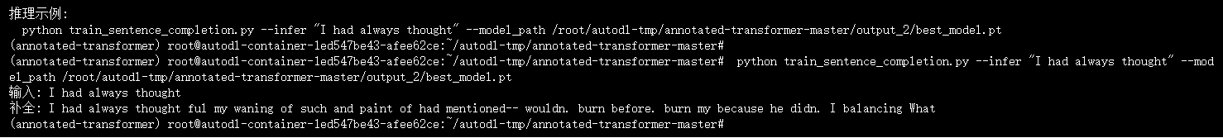
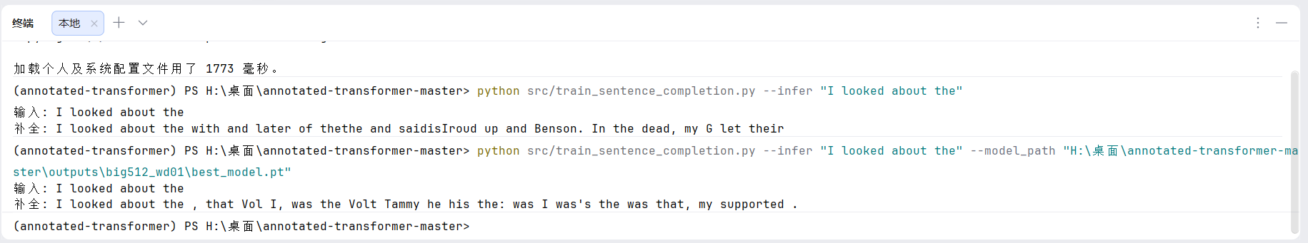
推理

Slide 22
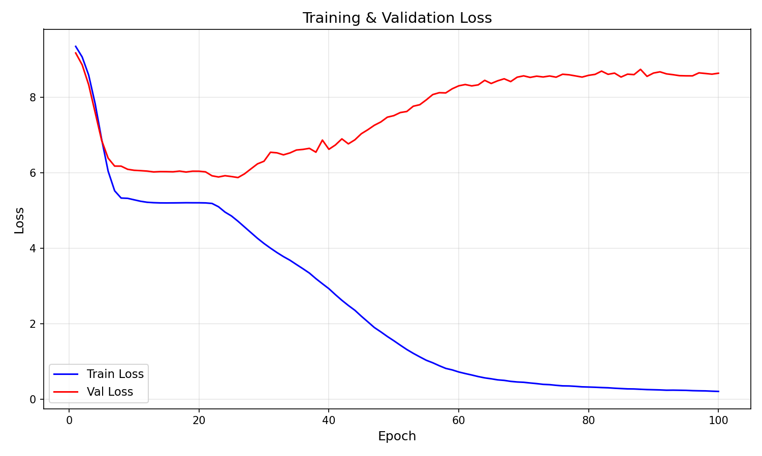
损失评估（本实验）
2026-08-28 13:45:31 | 训练完成! 总耗时: 2.6 分钟
2026-08-28 13:45:31 | 最佳验证 Loss: 5.8764
2026-08-28 13:45:31 | 最终训练 Loss: 0.2065
2026-08-28 13:45:31 | 最终验证 Loss: 8.6423
2026-08-28 13:45:31 | 模型参数量: 69,923,924
猜测参数量大、数据集小且未加正则化（无权重衰减），导致严重过拟合”。

Slide 23
方案一：降模型参数
类别 | 参数 | 设定值
模型结构 | 嵌入维度 / 层数 / 头数 / 前馈维度 | 128 / 2 / 4 / 512
训练参数 | 批大小 / 序列长度 / 训练轮数 / Dropout | 128 / 64 / 100 / 0.5
优化器 | Adam | 峰值学习率 ≈ 4.4×10⁻³，预热 400 步
损失函数 | KL 散度损失 + 标签平滑 | 平滑系数 0.1
调了模型结构和Dropout和峰值学习率

Slide 24
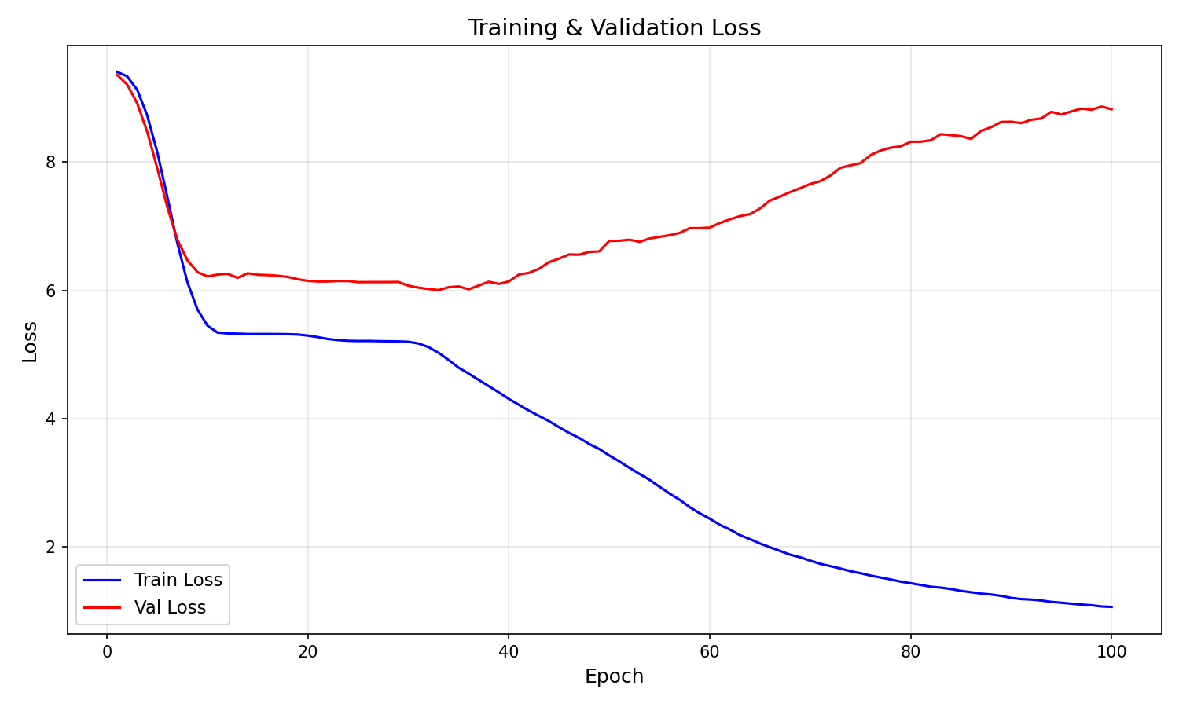
方案一：损失评估
2026-08-28 14:11:57 | 训练完成! 总耗时: 0.9 分钟
2026-08-28 14:11:57 | 最佳验证 Loss: 6.0042
2026-08-28 14:11:57 | 最终训练 Loss: 1.0594
2026-08-28 14:11:57 | 最终验证 Loss: 8.8262
2026-08-28 14:11:57 | 模型参数量: 7,409,748
2026-08-28 14:11:57 |
依旧验证集损失异常，经复审和搜索发现，没有关键参数weight_decay。
权重衰减（Weight Decay） 是一种通过在损失函数中增加权重的 L2 范数惩罚项来防止模型过拟合的正则化技术。
其原理是在每次参数更新时，强制将权重按比例缩小（衰减），从而限制模型复杂度，避免模型为了拟合训练数据中的噪声而产生过大的权重值，进而提升模型的泛化能力。

Slide 25
方案二，原参数增加权重衰减参数
类别 | 参数 | 设定值
模型结构 | 嵌入维度 / 层数 / 头数 / 前馈维度 | 512 / 6 / 8 / 2048
训练参数 | 批大小 / 序列长度 / 训练轮数 / Dropout / 权重衰减 | 128 / 64 / 100 / 0.3 / 0.1
优化器 | Adam | 峰值学习率 ≈ 2.2×10⁻³，预热 400 步
损失函数 | KL 散度损失 + 标签平滑 | 平滑系数 0.1
2026-08-28 13:48:41 | 训练完成! 总耗时: 2.7 分钟
2026-08-28 13:48:41 | 最佳验证 Loss: 6.1578
2026-08-28 13:48:41 | 最终训练 Loss: 6.2296
2026-08-28 13:48:41 | 最终验证 Loss: 6.3351
2026-08-28 13:48:41 | 模型参数量: 69,923,924
有很大的改善，但是依旧不够好，再尝试一下小模型的参数基础上加权重衰减参数

Slide 26
方案三，小模型参数增加权重衰减参数
类别 | 参数 | 设定值
模型结构 | 嵌入维度 / 层数 / 头数 / 前馈维度 | 128 / 2 / 4 / 512
训练参数 | 批大小 / 序列长度 / 训练轮数 / Dropout / 权重衰减 | 128 / 64 / 100 / 0.5 / 0.1
优化器 | Adam | 峰值学习率 ≈ 4.4×10⁻³，预热 400 步
损失函数 | KL 散度损失 + 标签平滑 | 平滑系数 0.1
2026-08-28 13:49:56 | 训练完成! 总耗时: 1.1 分钟
2026-08-28 13:49:56 | 最佳验证 Loss: 6.1699
2026-08-28 13:49:56 | 最终训练 Loss: 6.0833
2026-08-28 13:49:56 | 最终验证 Loss: 6.1705
2026-08-28 13:49:56 | 模型参数量: 7,409,748
明显的效果好多了

Slide 27
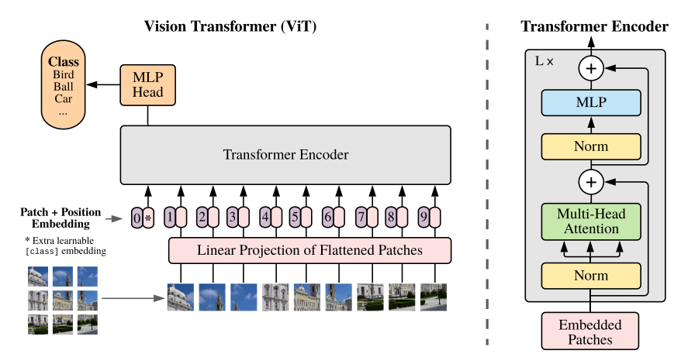
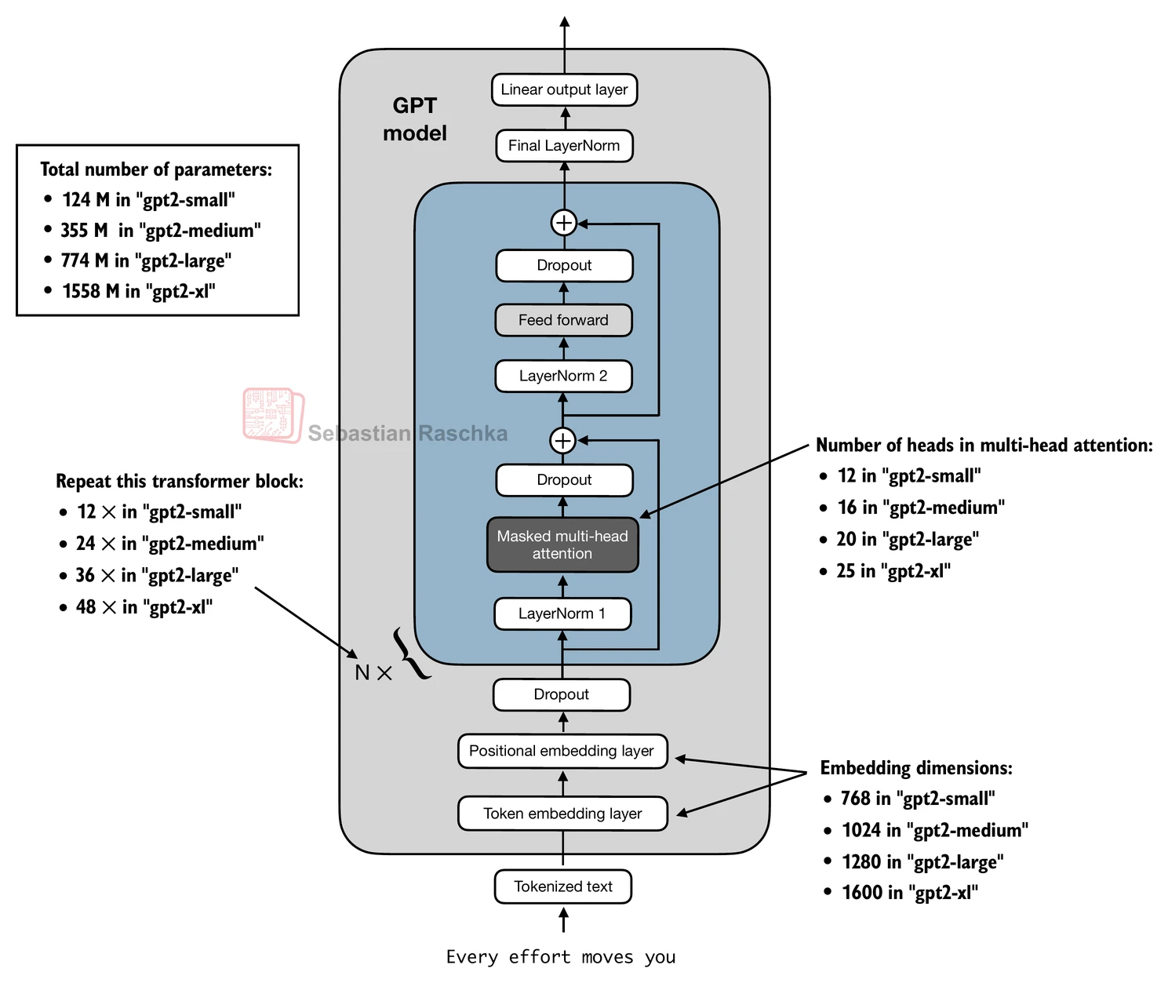
Transformer的应用
Transformer是编码器 + 解码器两个模块，而gpt是解码器结构:用N个因果掩码的多头注意力 + 前馈网络堆叠 。
ViT 是纯编码器结构：把图像切成小块（patch）当作“视觉单词”，加上位置编码后送入 Transformer 编码器，即可完成图像分类。

Slide 28
感谢您的观看与聆听
汇报人：Jebert

